Slide 1
操作系统的内存管理

Slide 2
2
进程：操作系统中为了更好地描述和控制程序的并发执行，引入了进程的概念，进程是进程实体（进程映像）的运行过程，是系统进行资源分配和调度的独立单位。
理解
是具有独立功能的程序在一个数据集合上运行的过程，它是系统进行资源分配和调度的独立单位
进程实体：
程序段，数据段，进程控制块（PCB，Process Control Block）
PCB
记录进程的状态信息，进程控制块是进程存在的唯一标识

Slide 3
2
研究假设-Hypothesis
调度
新建
创建
就绪
运行
退出
终止
时间到
事件发生
事件等待
阻塞

Slide 4
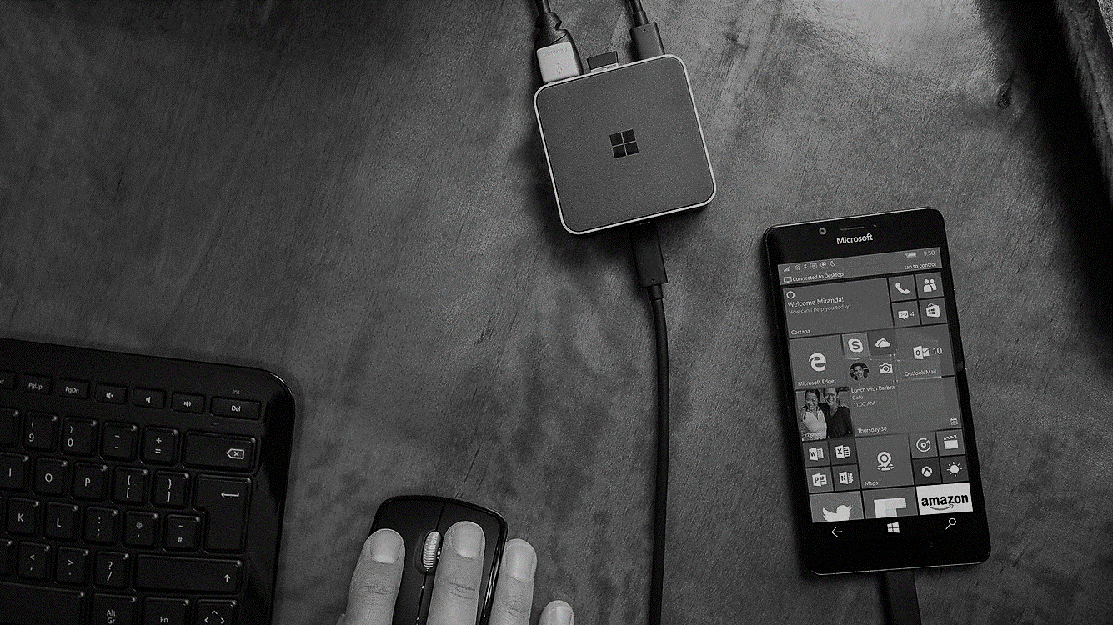
内存管理
内存管理是操作系统设计中最重要和最复杂的内容之一，虽然计算机硬件一直飞速发展，内存容量也在不断增长，但是仍然不可能将所有用户进程和系统所需要的全部程序和数据放入主存中，所以操作系统必须将内存空间合理的划分和有效地动态分配，操作系统对内存的管理和动态分配，就是内存管理。

Slide 5
1
主要概述-Toptic
单一连续分配
连续分配
固定分区分配
动态分区分配
内存管理
页式存储管理
非连续分配
段式存储管理
段页式存储管理

Slide 6
1
主要概述-Toptic
单一连续分配
内存分为系统区和用户区，系统区仅提供操作系统使用，用户区是为用户提供的、除系统区之外的内存空间。
适用于单用户，单任务的操作系统，无需内存保护。有内部碎片。
系统区
用户区

Slide 7
1
主要概述-Toptic
固定分区分配
是最简单的多道程序存储管理方式，将用户内存空间划分成若干个固定大小的区域，每个分区只装一道作业，当有空闲分区时，从外存后备作业队列中，选择合适大小的作业装入该分区。有内部碎片。
操作系统
8MB
8MB
8MB
8MB
操作系统
4MB
10MB
20MB

Slide 8
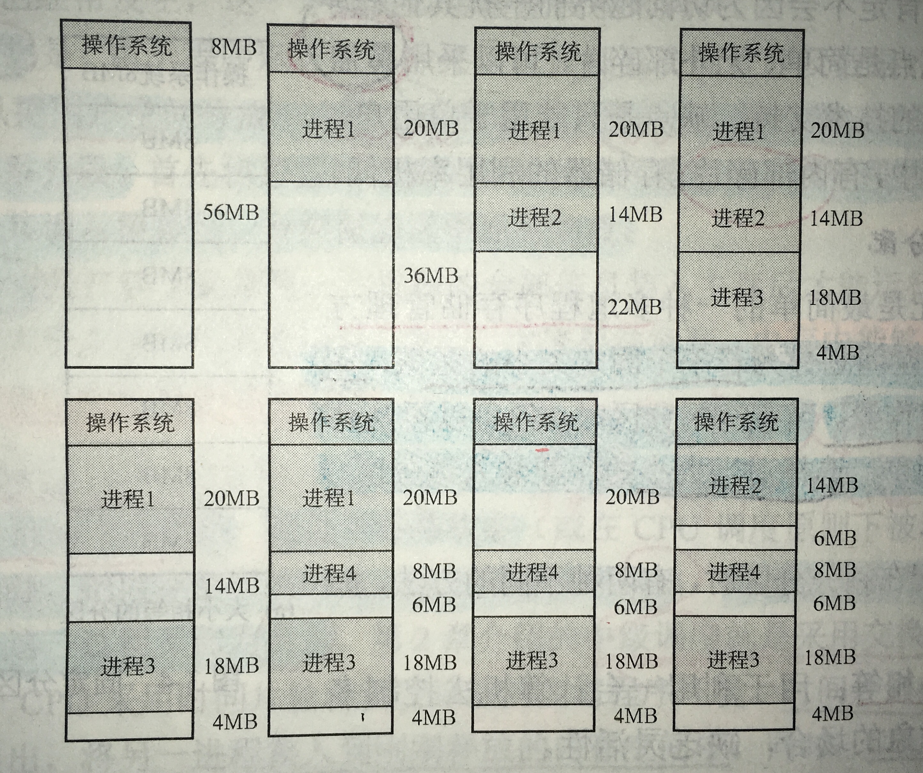
1
主要概述-Toptic
动态分区分配
是一种动态划分内存的分区方法，这种分区方法不与先将内存划分，而是将进程装入内存时，根据进程的大小动态地建立分区，使分区的大小刚好适合进程的需要，有外部碎片。（按需分配内存）

Slide 9
4
非连续分配管理方式
主要问题-Problems
基本分页存储管理：
把贮存空间划分为大小相等且固定的“块”，块相对较小，作为贮存的基本单位，每个进程也以该“块”大小为单位进行划分，进程在执行时，以“块”为单位逐个申请主存中的“块”空间。
31
11
0
页号P
页内偏移量W
分页存储管理的地址结构
0-11位为页内偏移量，也叫页内地址，即每页大小为4KB，12-31为为页号，表示地址空间最多允许有
2的20次幂页，虚拟内存的寻址空间为4GB。

Slide 10
4
非连续分配管理方式
主要问题-Problems
31
11
0
页号P
页内偏移量W
分页存储管理的地址结构
几个概念：
进程进行分页处理后每个单位称为页（Page），内存分页后每个单位称为页框（Page Frame），外存中称为块（Block），进程在执行时需要申请主存空间，就是要为每个页面分配贮存中的可用页框。

Slide 11
4
非连续分配管理方式
内存
页号
块号
0
1
2
3
4
5
6
7
基本分页存储管理的寻址过程：
设页面大小为L，逻辑地址A找到对应内存的物理地址E的变换过程如下：
1.计算页号 P ( P = A/L ) , 页内偏移量 W （ W=A%L）
2.比较页号P和页表长度M，若P>M,则产生越界中断，否则继续执行
3.计算页号P对应的页表项地址 = 页表起始地址F + 页号*页表项长度，至此取到页表项的内容b，
即物理块号。
4. b*L + W 得到最终的物理地址
0
2
1
3
2
5
3
7
4
8
页表

Slide 12
4
问题探讨
主要问题-Problems
基本分段存储管理方式的引入：
分页管理方式是从计算机的角度考虑设计的，以提高内存的利用率，提升计算机的性能，且分页通过硬件机制实现，对用户完全透明，而分段管理方式的提出则是考虑到了用户和程序员，以满足方便编程、信息保护和共享、动态增长及动态链接等多方面的需要
段号和段内偏移量必须由用户显示提供，在高级程序设计语言中，这个工作由编译器完成
点击此处添加标题

Slide 13
2
研究假设-Hypothesis
基本分段存储管理方式
如何分段？
按照用户进程中的自然段划分逻辑空间，比如一个进程有主程序，两个子程序，栈和一段数据组成，就可以把这个进程分为五个段，每段从0开始编址，并为每段分配一段连续的地址空间（基本分段要求段内地址空间连续，段与段之间不要求连续）

Slide 14
2
方法工具
研究假设-Hypothesis
31
15
0
段号S | 段内偏移量W
分段系统中的逻辑地址结构
段号 | 段长 | 该段在主存的起始地址
段表项
分段式管理内存每次从内存中取一次数据需要访问两次内存。找段表项的物理地址，再合
成要找的目标物理地址

Slide 15
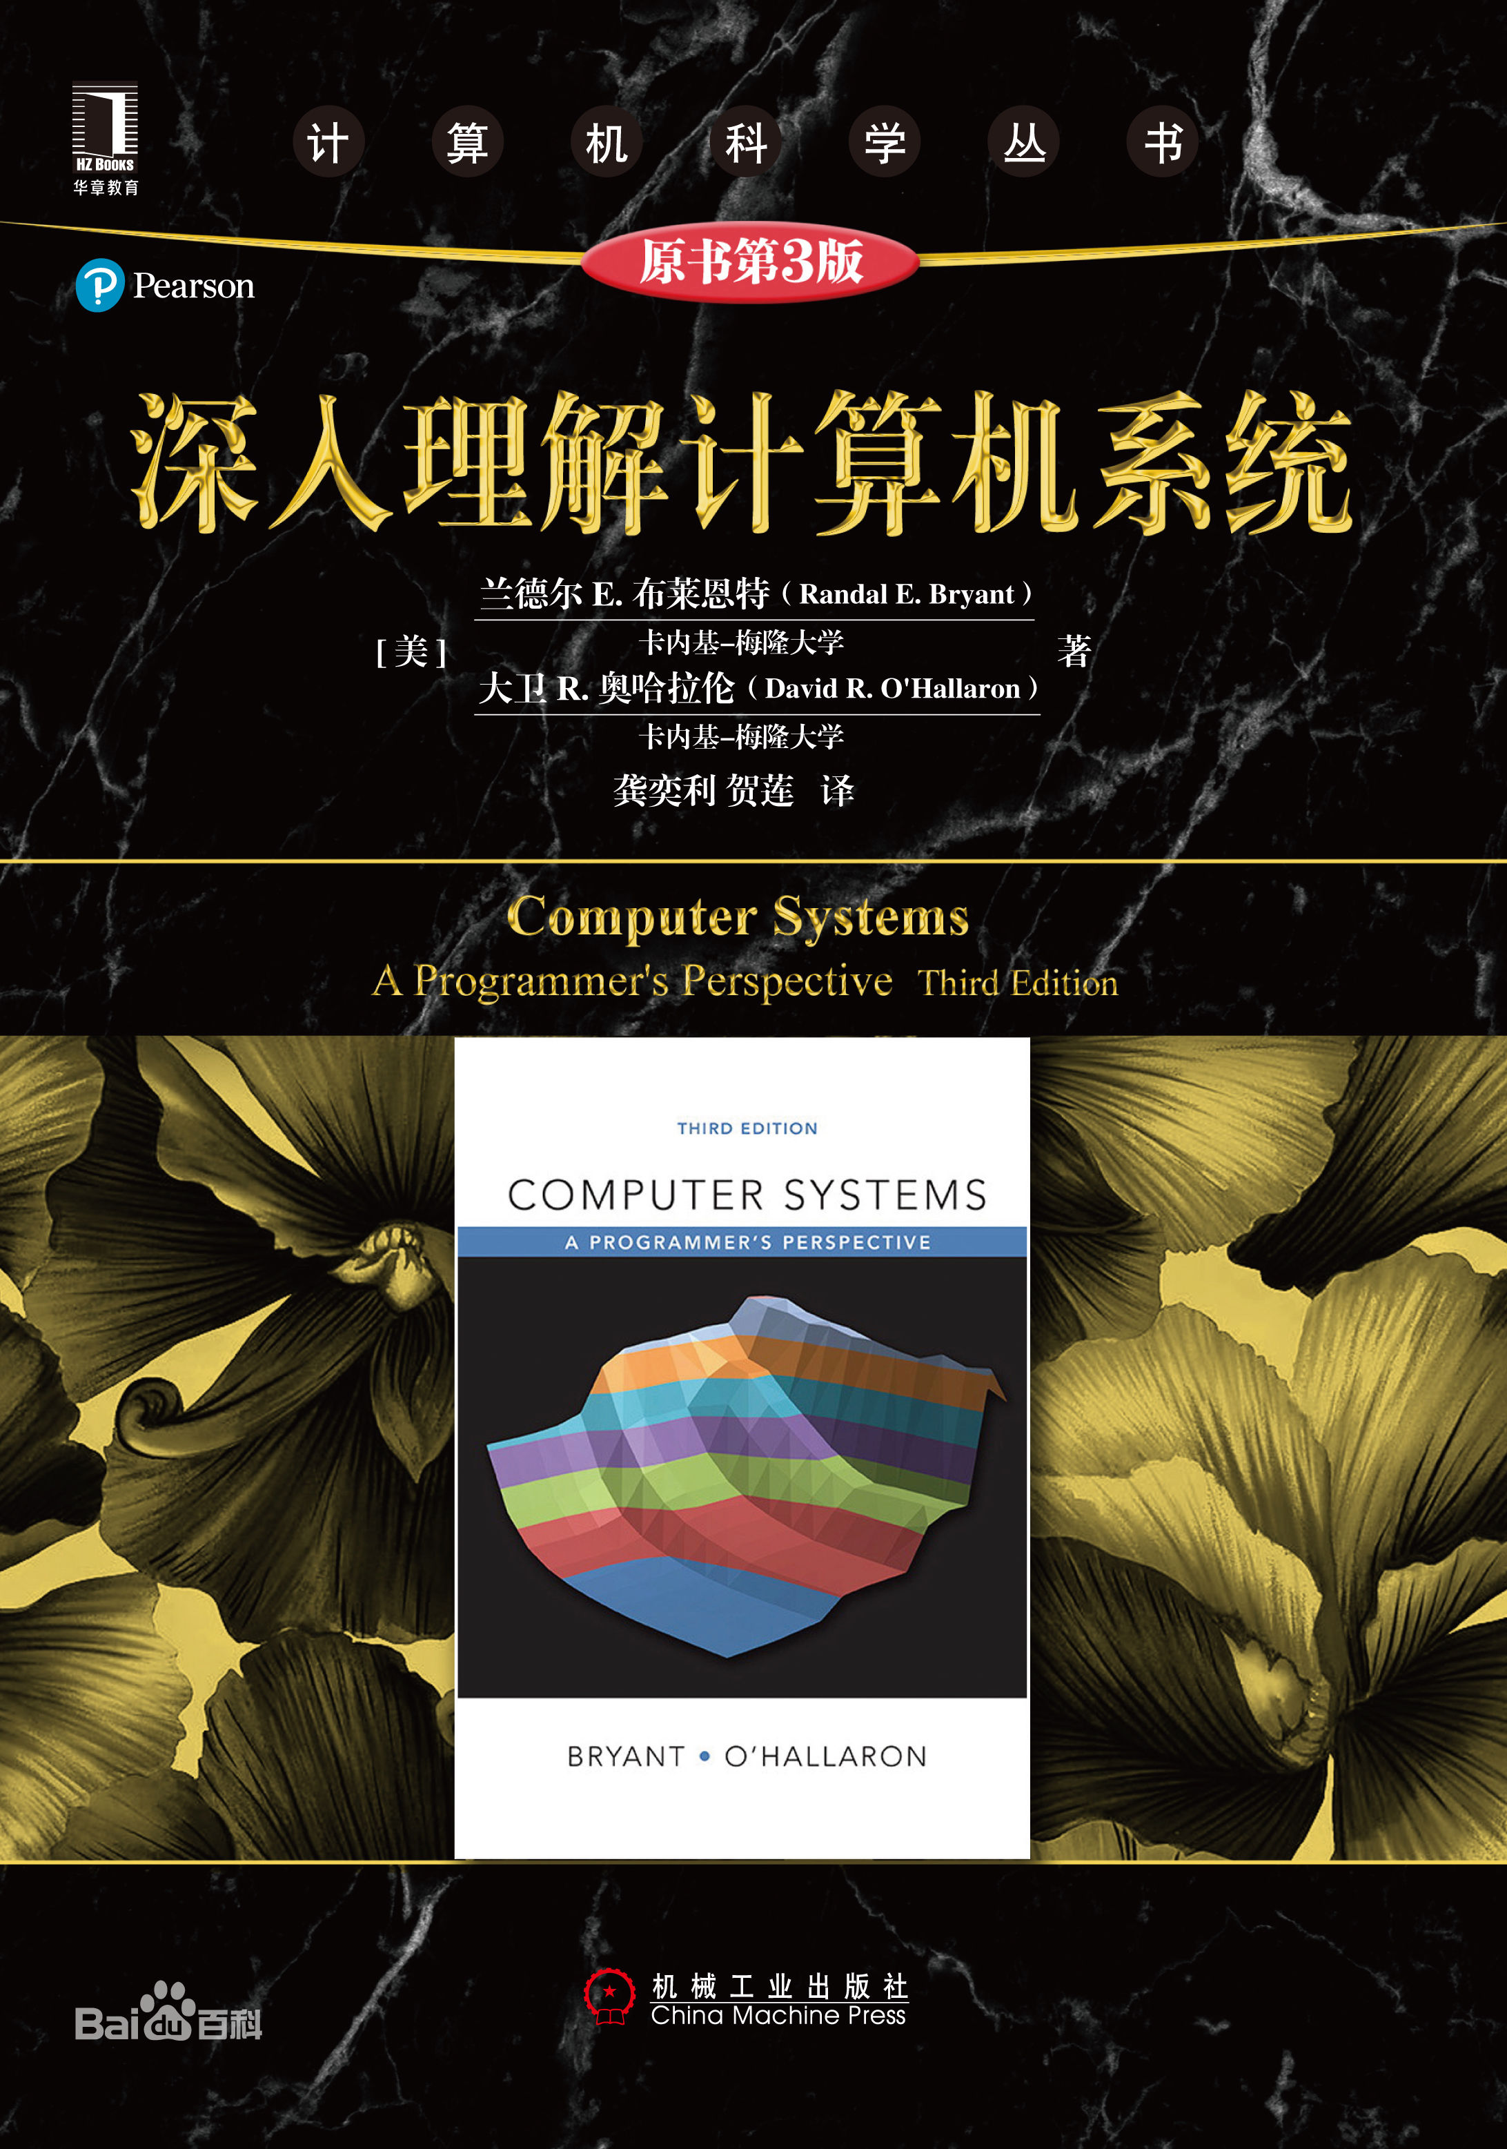

Slide 16
THANK YOU

